Slide 1
PWA-COM
GULLUNG Jennifer, MILTGEN Quentin, TOUAZI Tristan

Slide 2
Sommaire
Présentation du projet
Spécifications techniques
Démonstration
Conclusion

Slide 3
Présentation

Slide 4
Speech
Discuter
Hashtags
Temps réel
Sans authentification
Localisation

Slide 5
Equipe projet
Quentin
Lead dev
Tristan
Développeur mobile
Jennifer
Développeuse web

Slide 6
Spécifications techniques

Slide 7
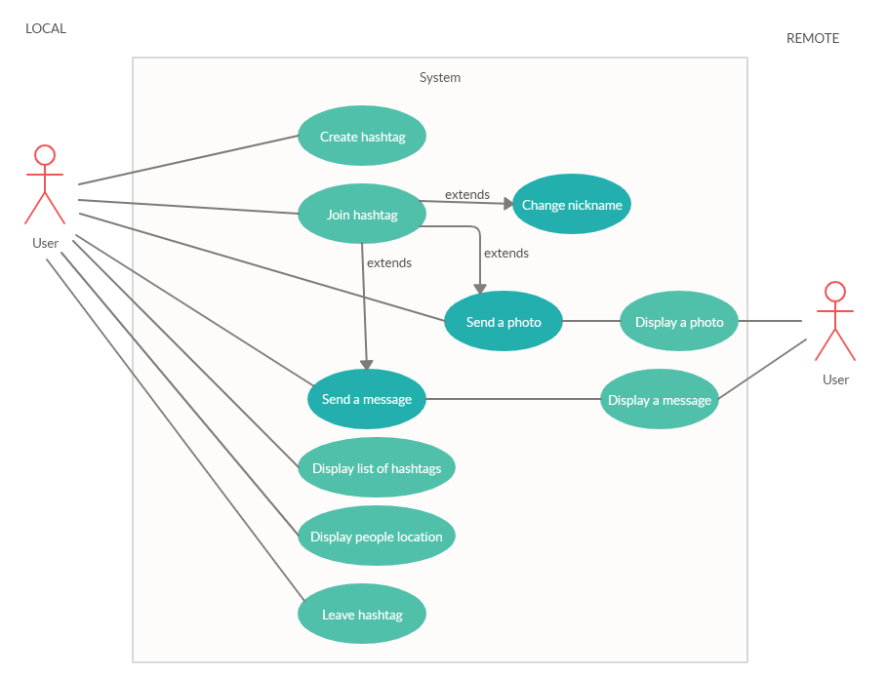
Use Case

Slide 8
Choix technologiques - FRONT
Bootflat : framework open source basé sur Bootstrap
Popper : management des pop-up
jQuery : framework Javascript

Slide 9
Choix technologiques - BACK
Sharp : module permettant de convertir des images
Socket IO : communication temps réel
Socket anti spam : éviter les comportements de spam
Express : framework pour le développement de serveur NodeJS
Ngrok : tunnel permettant de partager un développement local
Heroku : plateforme de déploiement

Slide 10
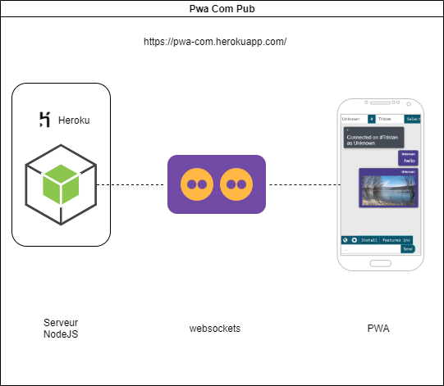
Architecture
Heroku
Pas de BDD : stocké en mémoire
Notes:
Au redémarrage du serveur, tout est remis à zéro (s’efface toutes les 30 min d’inactivité)

Slide 11
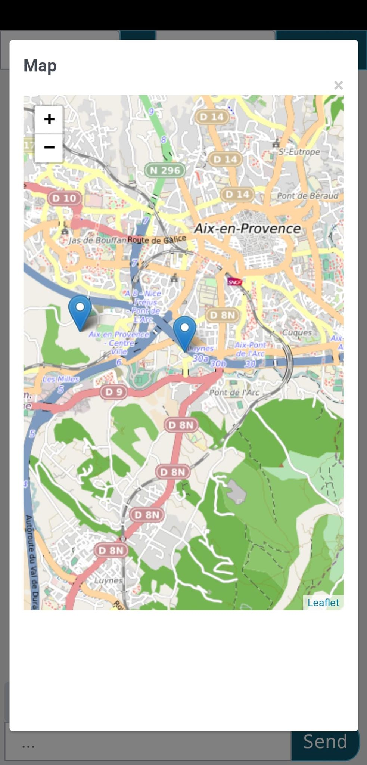
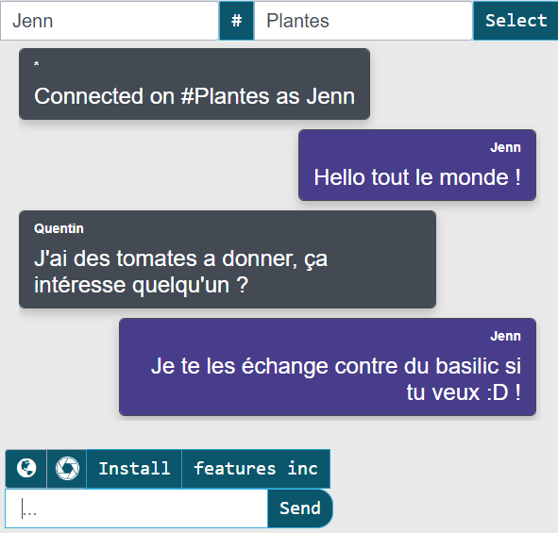
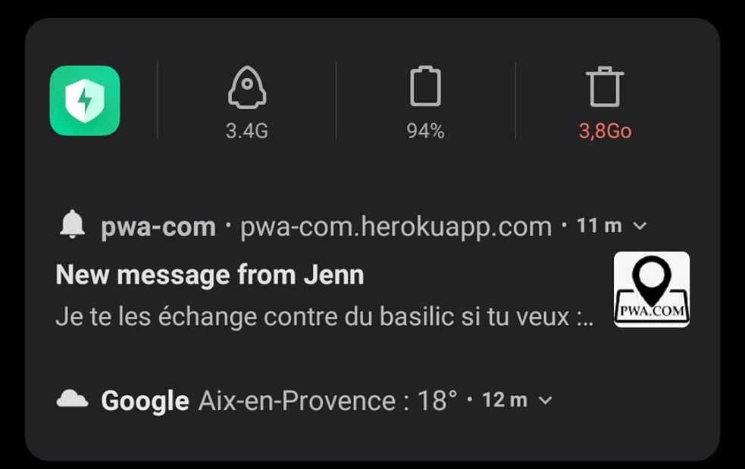
Démonstration
https://pwa-com.herokuapp.com/

Slide 12
Conclusion

Slide 13
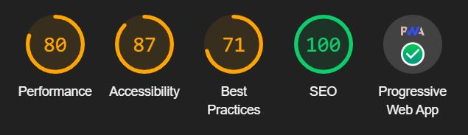
Difficultés rencontrées
Bonnes pratiques de l’audit
Localisation certaines fois inexacte
Travail à distance compliqué
Manque d’objectifs concrets
Diversité des technologies pour la création de PWA
Pas de framework mature

Slide 14
Expérience
Utilisation de nouvelles technologies
Utilisation de nouvelles librairies
Mode de réflexion (utilisation PWA, WebView, etc.)
Réflexe de l’audit
Utilisation de différentes fonctions natives

Slide 15
Avenir
Création d’un framework de bout en bout pour les PWA

